Slide 1
Sammonlahden sprintticup 27.2.2016 reittianalyysit
(Dioissa kilpailukykyisimmät reitit)
By:Saul Klemola

Slide 2
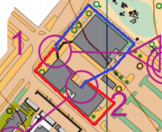
Rata 1
1-2
Punainen 163
Sininen 173

Slide 3
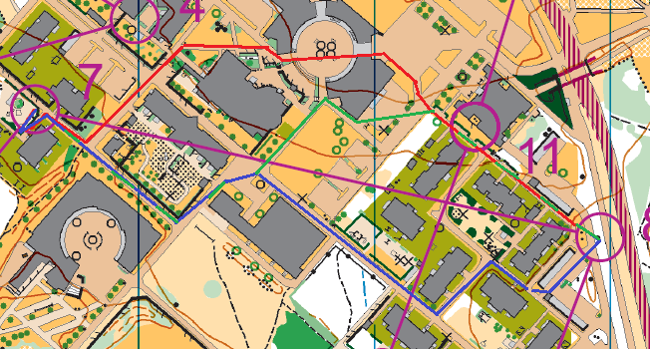
Rata 1
7-8
Punainen 441
Vihreä 446
Sininen 462

Slide 4
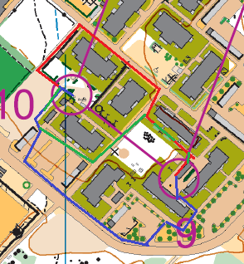
Rata 1
9-10
Punainen 256
Vihreä 210
Sininen 270

Slide 5
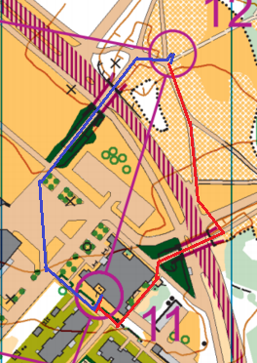
Rata 1
11-12
Punainen 258
Sininen 234

Slide 6
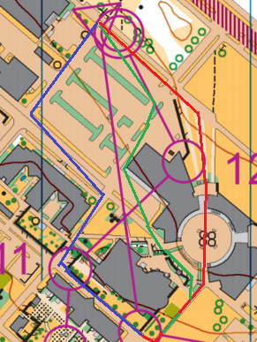
Rata 2
K-1
Punainen 256
Vihreä 297
Sininen 291

Slide 7
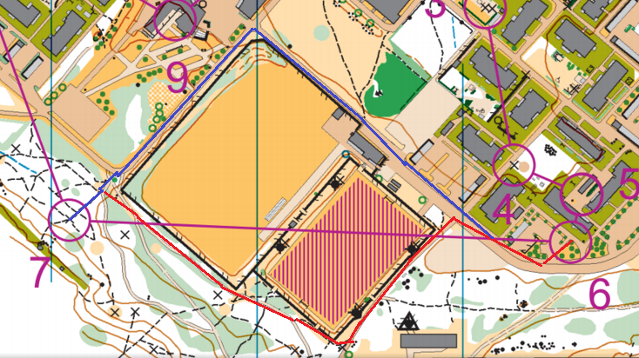
Rata 2
6-7
Punainen 452
Sininen 495
Sininen vain 40 m pidempi, joten kannattaa kiertää.

Slide 8
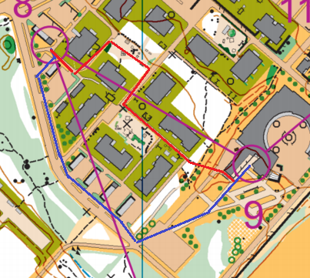
Rata 2
8-9
Punainen 285
Sininen 312
Punaisella sen verran umpihankea, että reiti melko tasavertaiset reitit.

Slide 9
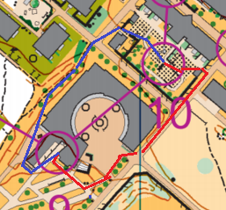
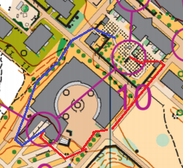
Rata 2
9-10
Punainen 195
Sininen 210

Slide 10
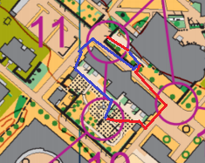
Rata 2
10-11
Punainen 132
Sininen 156

Slide 11
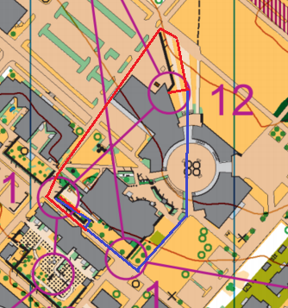
Rata 2
11-12
Punainen 268
Sininen 229

